Slide 1
HỒ SƠ NĂNG LỰC
CÔNG TY TNHH MTV CUNG CẤP SUẤT ĂN CÔNG NGHIỆP THẬP TOÀN
Địa chỉ: Thửa đất số 5729, tờ bản đồ số 33, khu phố 3, P. Thới Hòa, Tx. Bến Cát , Tỉnh Bình Dương

Slide 2
TRIẾT LÝ KINH DOANH 商業哲學
Nghiêm
Khắc
嚴肅
Kiểm tra chất lượng
vệ sinh, đảm bảo vệ
sinh an toàn
檢查衛生質量，保證衛生安全
Theo khẩu vị từng khu
vực, chế biến hương vị
quê hương-跟據每地區口味去
調配家鄉味道
１
３
經營理念
Triết ký kinh doanh商業哲學
Thành
Thật誠實
Chú
Trọng 尊重
Chọn thực phẩm cẩn
thận, nâng cao chất
lượng sản phẩm
購買食物,要選擇提高食
物質量.
Đào tạo nhân viên,
kỷ luật công việc
nghiêm ngặt
培訓員工,工作紀律嚴格.
２
４
Thực
Hiện
實現

Slide 3
CƠ CẤU NHÂN SỰ CÁC BẾP 臺校福利社人事結構
Quản lý
Bếp trường
Bếp chuyên gia
Ca ngày
Ca đêm
Dinh dưỡng viên
Đầu bếp
Phụ bếp
Đầu bếp
Phụ bếp
Thủ kho
Đầu bếp
Phụ bếp
Công nhân
Công nhân

Slide 4
CƠ CẤU NHÂN SỰ CÁC BẾP 臺校福利社人事結構
GIÁM ĐỐC
PHÒNG HCNS
PHÒNG KẾ TOÁN
PHÒNG SẢN XUẤT- KINH DOANH
PHÒNG THU MUA KHO VẬN
BỘ PHẬN CHĂM SÓC KHÁCH HÀNG
BỘ PHẬN SẢN XUẤT
BỘ PHẬN KSC
QUẢN LÝ CÁC BẾP ĂN

Slide 5
NGUỒN CUNG ĐẦU VÀO 供應進商
Quy trình ĐÁNH GIÁ Nhà CUNG CẤP
供應商評估程序
2. TIÊU CHUẨN ĐÁNH GIÁ NCC
供應商標準評估
Tập hợp thông tin – 集合通訊!
1
Đầy đủ giấy tờ pháp lý., và các giấy tờ liên quan như giấy CNVSATTP, giấy đkkd, .....
完整的法律文件，和相關文件如 CNVSATTP, 營業執照…
Đánh giá - 評估
2
Năng lực cung ứng: chất lương hàng hóa cung ứng, số lượng hàng hóa cung ứng
供應能力: 供應商品的質量，供應商品的數量
Tiếp xúc, đề nghị-接觸-建議
3
Năng lực tài chính, cam kết đảm bảo chất lượng
財政能力: 承諾質量保證
Thử nghiệm-實驗
Đạt-合格
Không đạt-不合格
4
Tính nhanh chóng, tiện lợi
快速，方便
Quan hệ lâu dài –合作長久
Làm lại –重做

Slide 6
DANH MỤC NHÀ CUNG CẤP 供應商清單
NCC THỰC PHẨM TƯƠI SỐNG
NCC新鮮食品
DŨNG AN THÀNH
QUANG MINH PHÚ
HOÀNG BÍCH
NCC THỰC PHẨM CHAY
NCC素食
HOA THẢO
HOÀNG BÍCH
NCC RAU CỦ
NCC 蔬菜
HÒA TIẾN
HÙNG SANG
NCC GIA VỊ, ĐỒ KHÔ, GẠO
NCC調味料，乾糧，大米
HOÀNG BÍCH
QUỐC TUÂN
NCC SỮA
NCC 鮮奶
YAKULT
HUỲNH GIA
NCC NHIÊN LIỆU
NCC燃料
BIỂN ĐÔNG

Slide 7
QUY TRÌNH CHẾ BIẾN THỰC PHẨM 加工流程
Kho
thay đồ, mang bảo hộ lao động
Vệ sinh tay chân
更衣室
戴勞保用品
手腳衛生
Tiếp nhận nguyên liệu 接收材料
Muỗng, khay, đũa, nĩa 湯匙，餐盤，筷子，叉子
Kiểm tra 檢查
Sơ chế 加工
Rửa, phơi, sấy
洗滌，晾乾，吹乾
Tẩm ướp
gia vị 醃製調味料
Bảo quản 保全
Chế biến 加工
Kiểm tra 檢查
Chia
phần ăn 分配餐份
Thu hồi, vệ sinh và xử lý chất thải
回收，衛生處理廢物
Phục vụ khách hàng 服務客人

Slide 8
QUY TRÌNH BẾP ĂN 1 CHIỀU 單向廚房程序

Slide 9
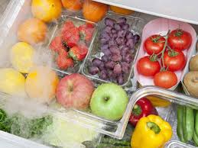
QUY TRÌNH CHẾ BIẾN VÀ BẢO QUẢN THỰC PHẨM ĐÔNG LẠNH 冷凍食品加工與儲存
NHẬP HÀNG
進貨
Không đạt
不合格
CẮT THỰC PHẨM THÀNH TỪNG PHẦN
切成零碎食物
KIỂM TRA HÀNG HÓA
檢查貨物
ĐÓNG GÓI
包裝
RỬA SẠCH
清洗
DÁN TEM TÊN THỰC PHẨM, NGÀY NHẬP
標籤食品名稱，進口日期
CHẾ BIẾN THEO THỰC ĐƠN
依菜單加工
BẢO QUẢN TRONG TỦ ĐÔNG HOẠC TỦ MÁT
保存至冰箱或冷藏櫃中
CHIA SUẤT ĂN VÀ BẢO QUẢN SUẤT ĂN
分配和存儲食物
RÃ ĐÔNG
降溫
PHỤC VỤ THEO KHẨU PHẦN ĂN
根據口味服務
Notes:
TOÀN BỘ NGUYÊN LIỆU SẼ ĐƯỢC SỬ DỤNG THEO NGUYÊN TẮC NHẬP TRƯỚC XUẤT TRƯỚC (FIRST IN FIRST OUT)

Slide 10
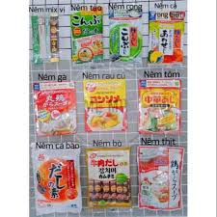
QUY TRÌNH TIẾP NHẬN, BẢO QUẢN, SỬ DỤNG GIA VỊ 接收，保存，使用調味料的程序
NHẬN HÀNG
收貨
KIỂM TRA HÀNG HÓA, BAO GÓI, HẠN SỬ DỤNG
貨物檢驗，包裝，使用期限
PHÂN LOẠI
分類
NHẬP KHO
入庫
SỬ DỤNG THEO NGUYÊN TẮC NHẬP TRƯỚC XUẤT TRƯỚC
遵循先進先出的原則

Slide 11
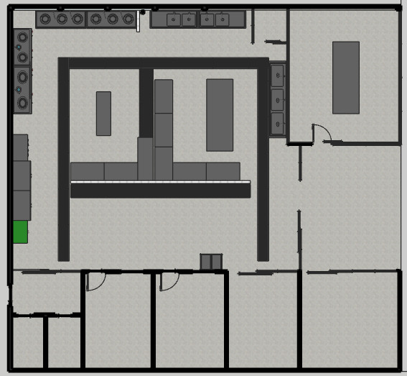
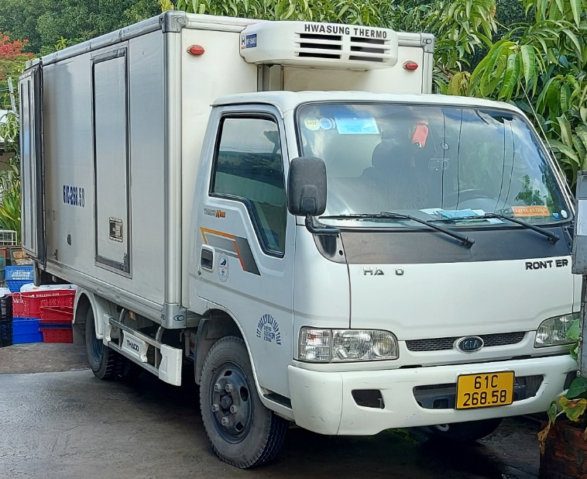
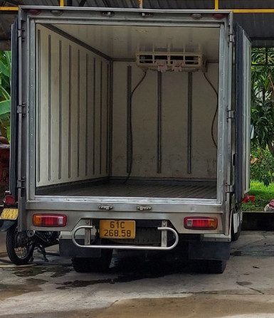
MẶT BẰNG KHU BẾP & SƠ CHẾ TẠI CÔNG TY 表面廚房 在公司加工 Cung cấp đến các cơ sở phục vụ tại chổ 提供和服務給各單位
Khu rửa rau củ
洗菜區
Khu phân chia thực phẩm chín
分食物區
Khu vực nấu
煮食區
Khu rửa khay chén
洗餐具區
Khu chế biến rau củ
菜類加工區
Khu thiết bị hấp cơm và sấy khay
工具消毒區
Khu vực để dụng cụ khay chén đĩa phục vụ cơm
餐具區
Lối giao thông ra ngoài
外向通道
Khu Vực đồng phục và rửa tay服裝和洗手區
Khu làm bánh các loại
做餅區
Khu sơ chế chả & chả giò
加工春卷區
Khu Sơ chế tươi sóng
加工新鮮區
Khu sơ chế tưới sóng
加工新鮮區

Slide 12
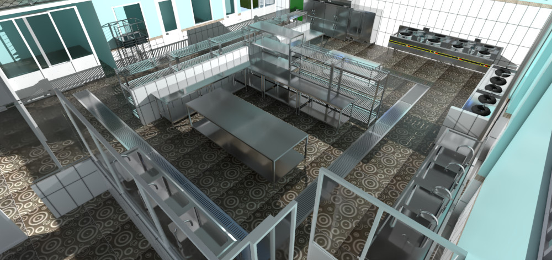
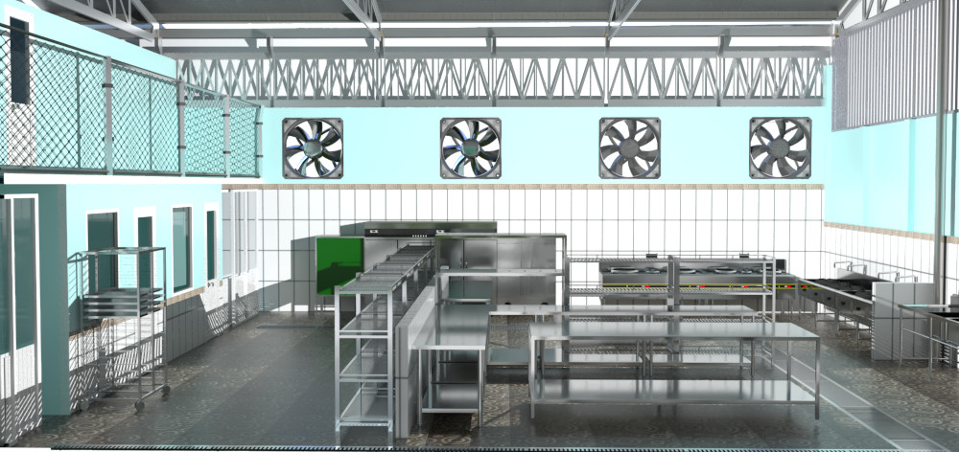
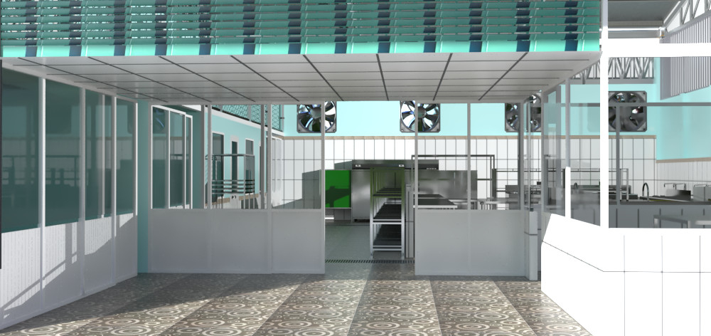
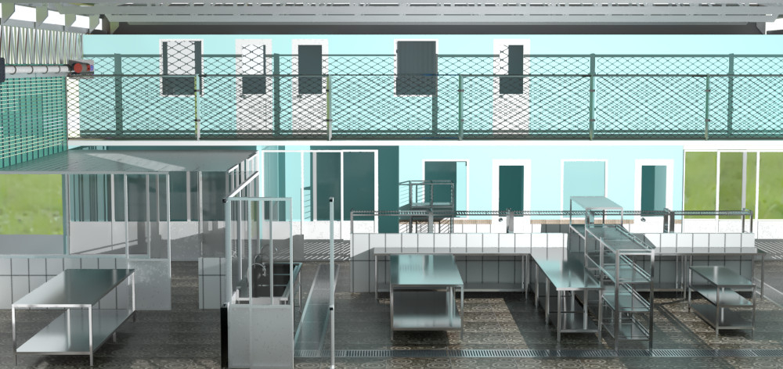
HÌNH ẢNH KHU BẾP VÀ PHỤC VỤ TẠI CÔNG TY 公司服務和廚房面積圖

Slide 13
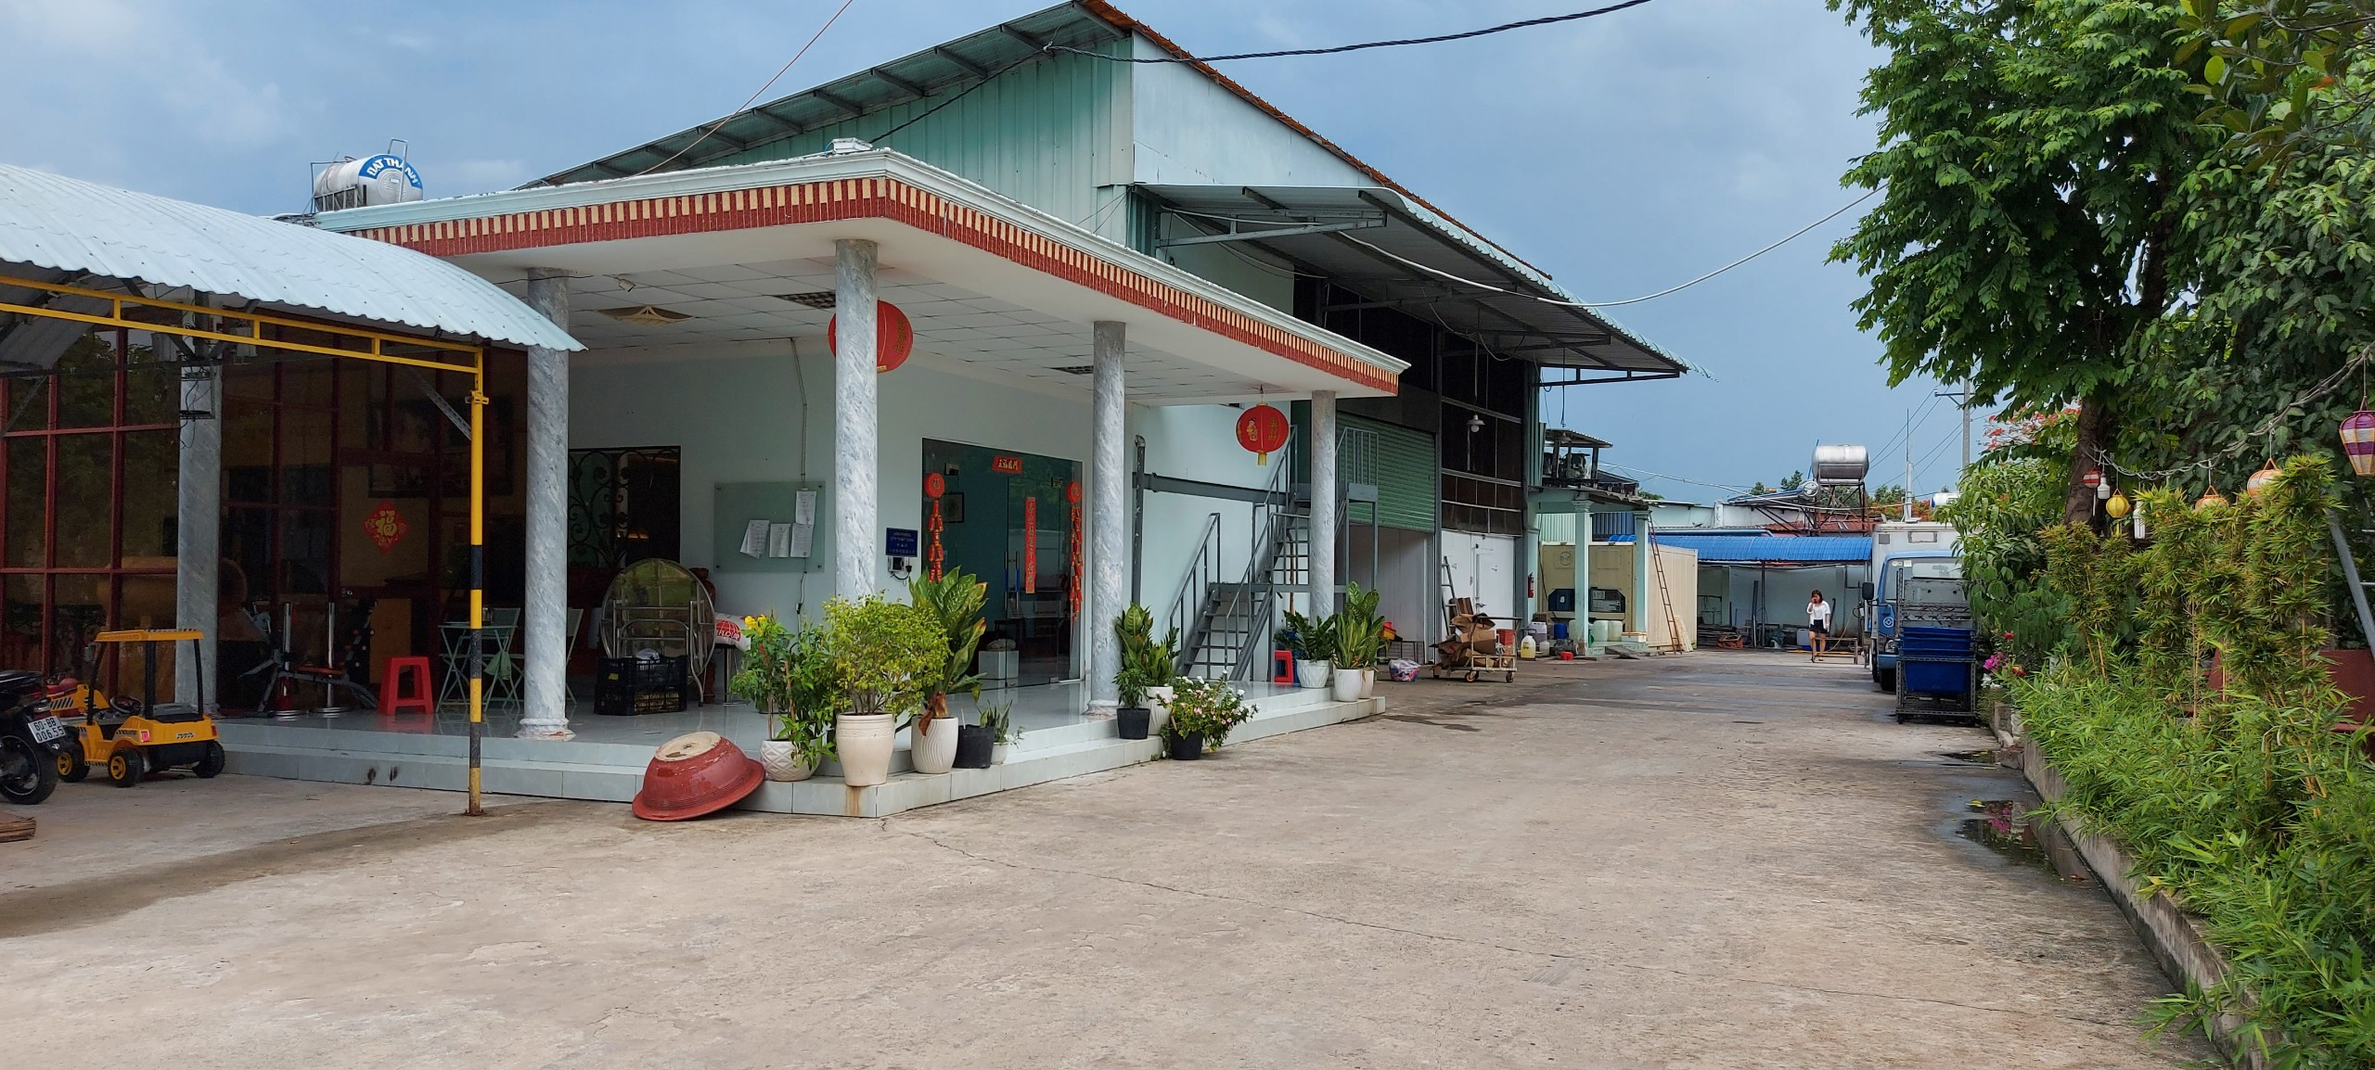
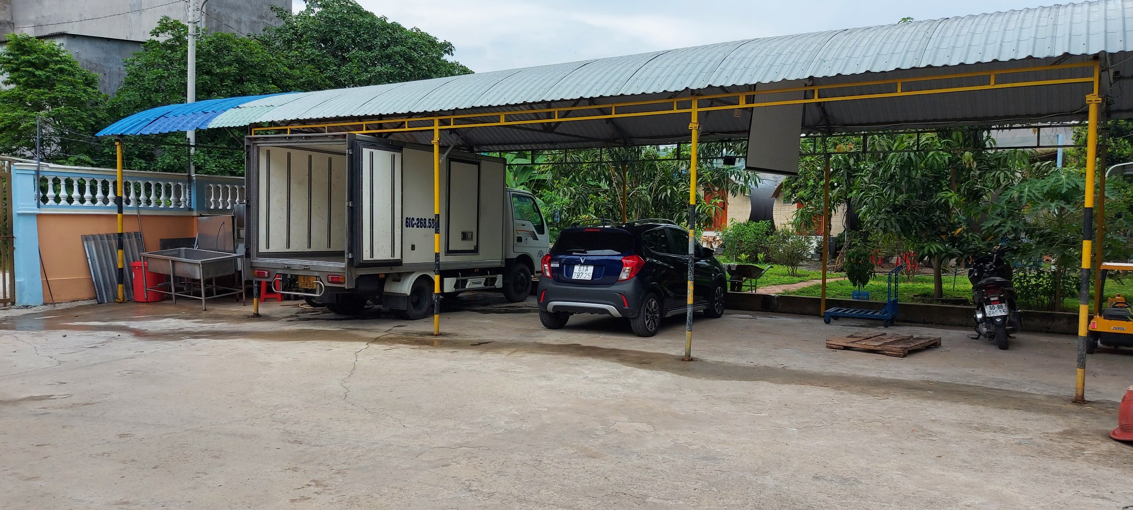
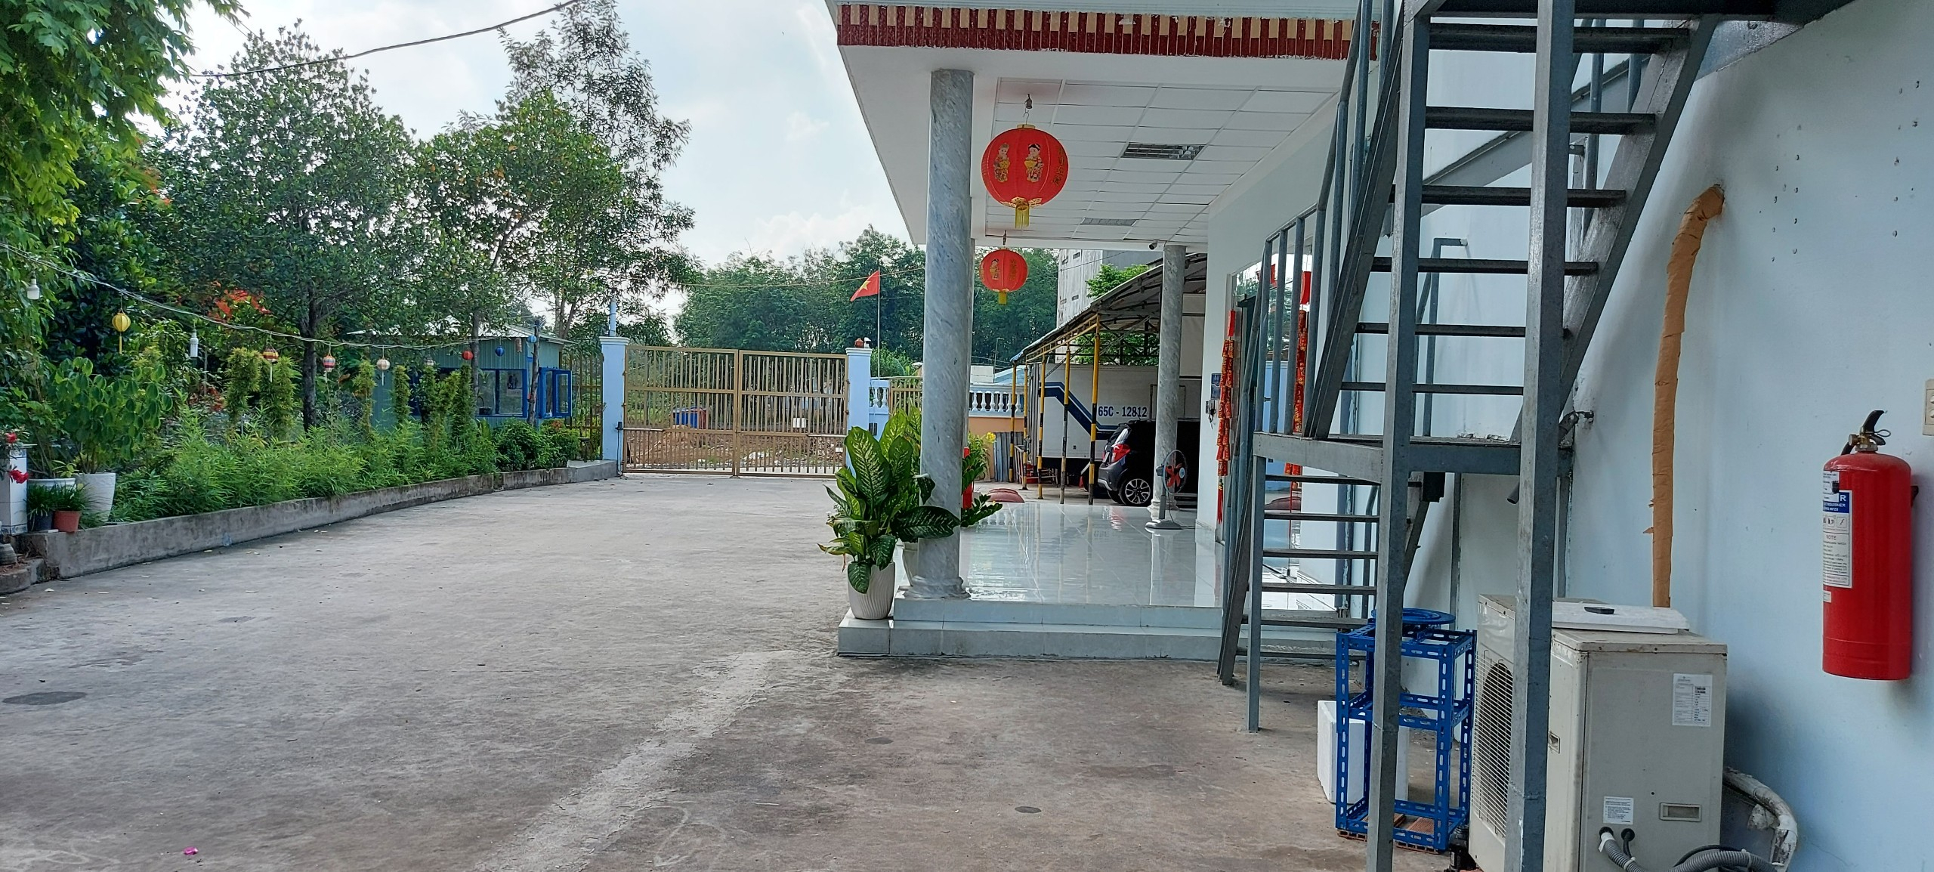
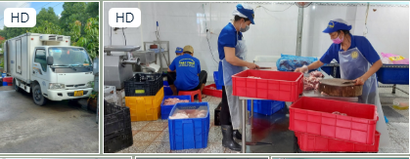
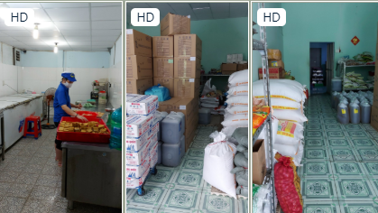
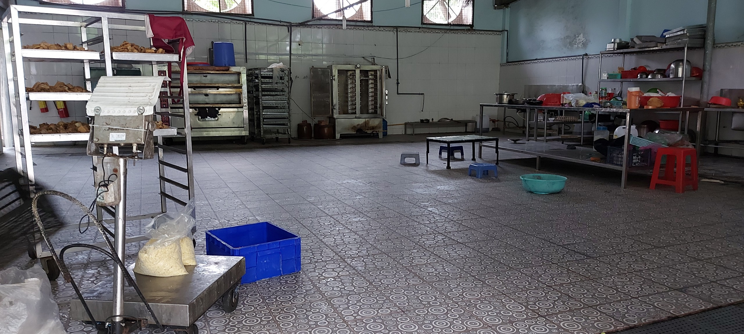
HÌNH ẢNH TÔNG QUAN & KHU SƠ CHẾ . BẾP TẠI CÔNG TY 公司整體和廚房加工區的圖片

Slide 14
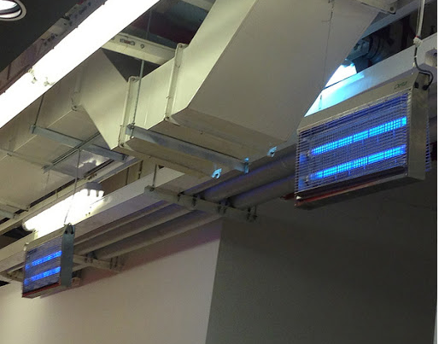
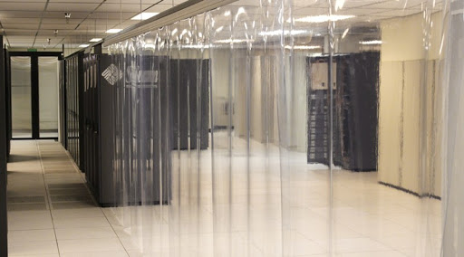
PHƯƠNG ÁN GIẢM THIỂU CÔN TRÙNG 減少昆蟲方案
SỬ DỤNG RÈM PVC ĐỂ ĐẢM BẢO NHIỆT ĐỘ PHÒNG VÀ HẠN CHẾ CÔN TRÙNG XÂM NHẬP VÀO KHU BẾP
1. 使用PVC卷帘確保房間溫度並減少昆蟲侵入廚房
2. TRANG BỊ ĐÈN BẮT CÔNG TRÙNG Ở KHU VỰC BẾP, KHU VỰC CANTEEN, KHU VỰC ĂN UỐNG
2. 設置捕蟲燈於廚房區域，福利社區域，早餐區域

Slide 15
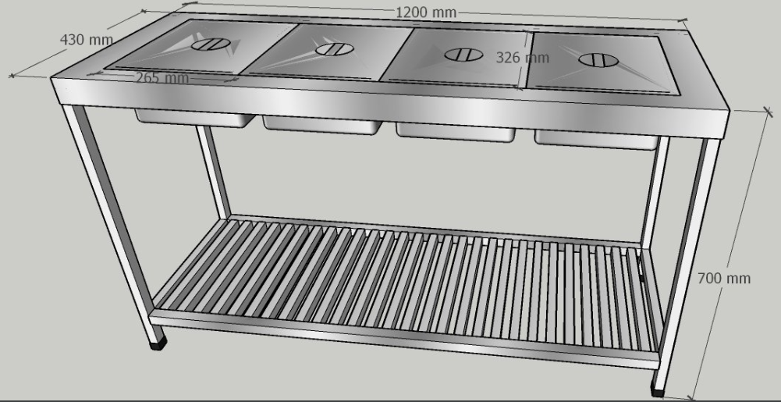
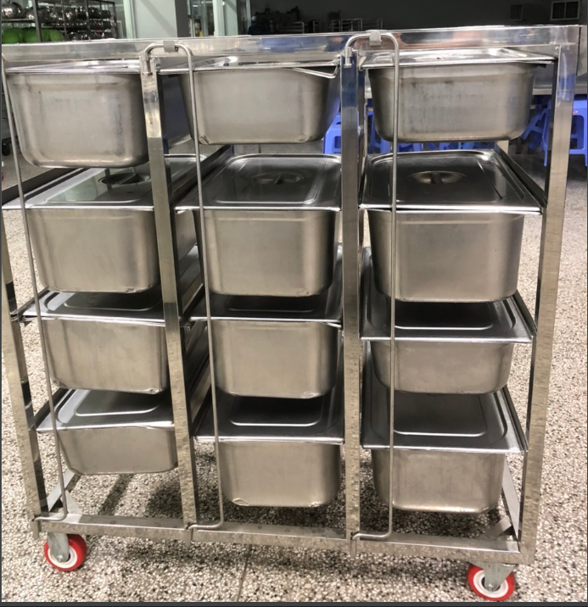
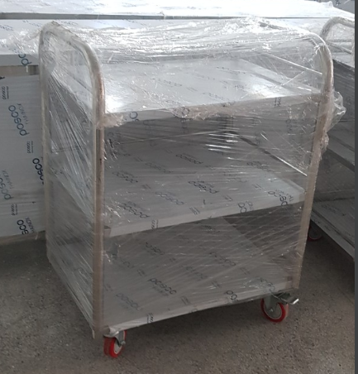
CÁC THIẾT BỊ PHỤC VỤ 全套新設備投資-為2021-2022新學年提供服務
Thiết bị bằng inox để thực phẩm chín trước cửa lớp học
教室前擺放不銹鋼熟食設備
Thiết bị xe vận chuyển thức ăn chính ,phục vụ tận lớp.đảm bảo ăn toàn vệ sinh
熟食運輸車設備，為課堂服務，確保食品衛生

Slide 16
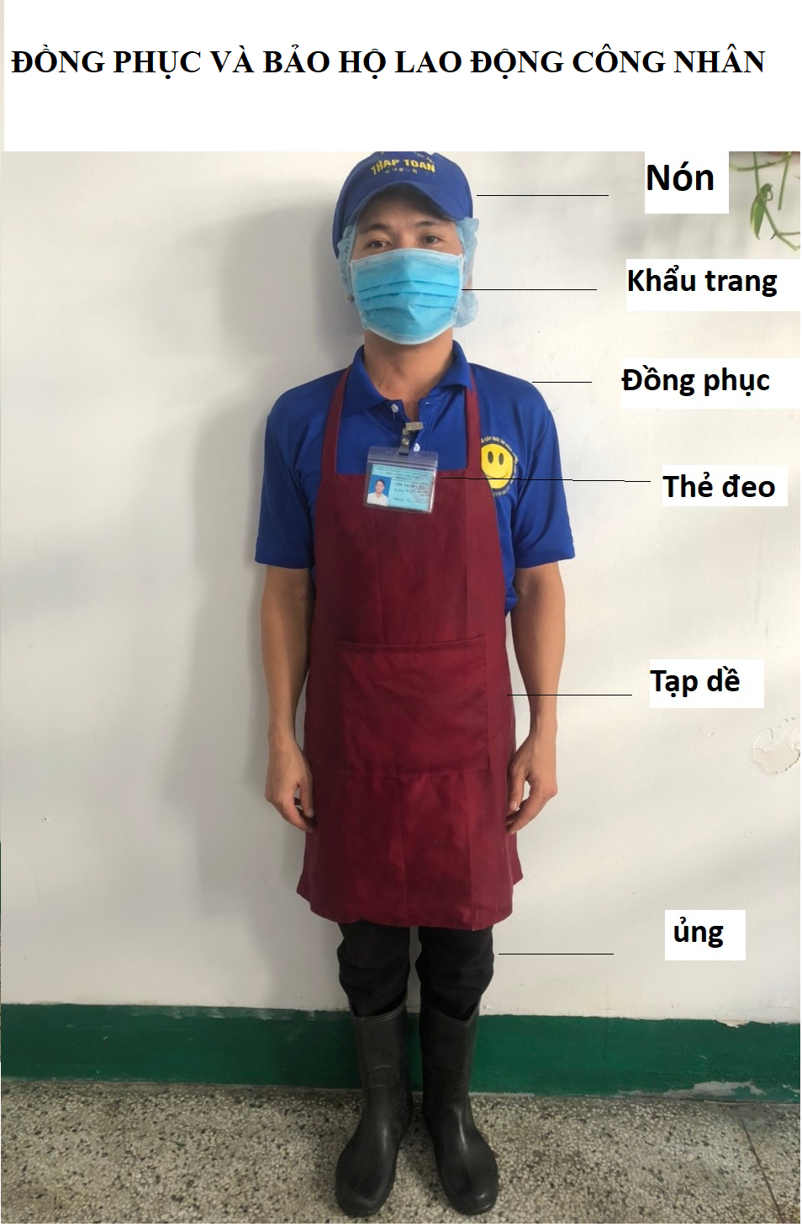
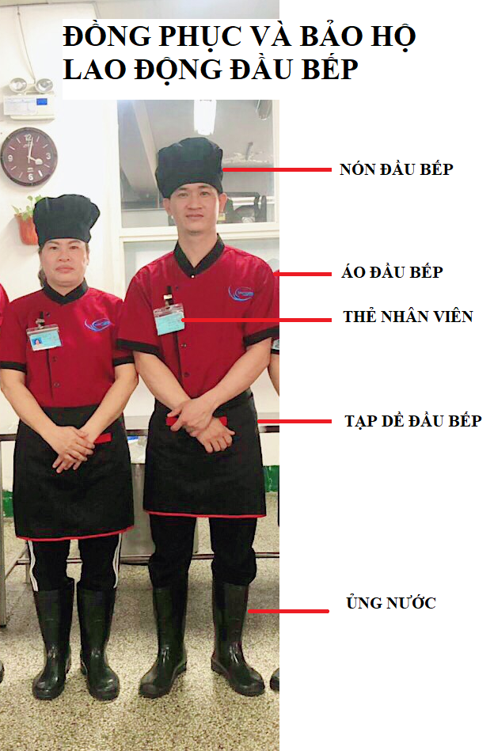
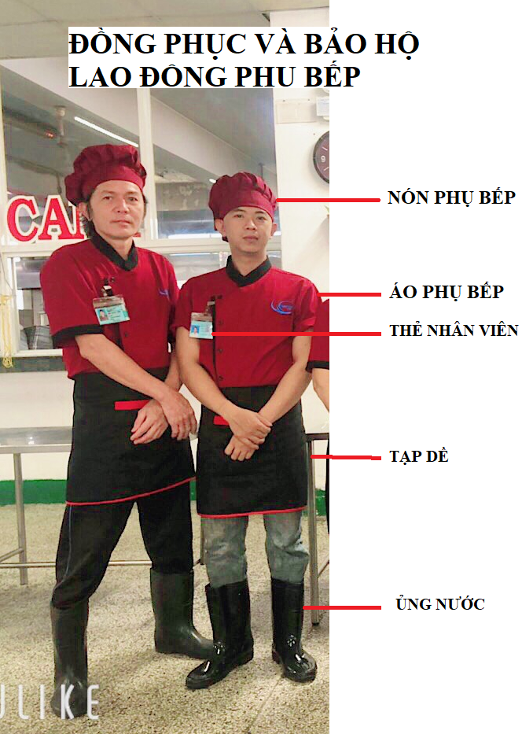
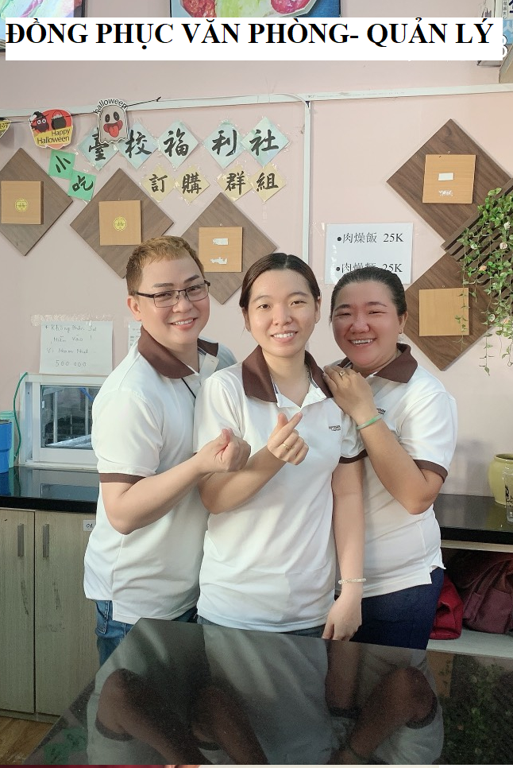
ĐỒNG PHỤC VÀ BẢO HỘ LAO ĐỘNG 制服和勞工防護
員工制服和勞工防護
帽
管理部-辦公室制服
廚師制服和勞工防護
廚師帽
副廚師制服和勞工防護
口罩
副廚師帽
制服
廚師服
副廚師服
員工證
員工證
員工證
圍裙
廚師圍裙
圍裙
水靴
水靴
水靴

Slide 17
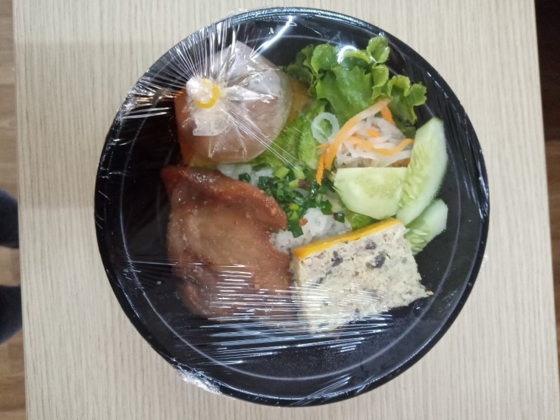
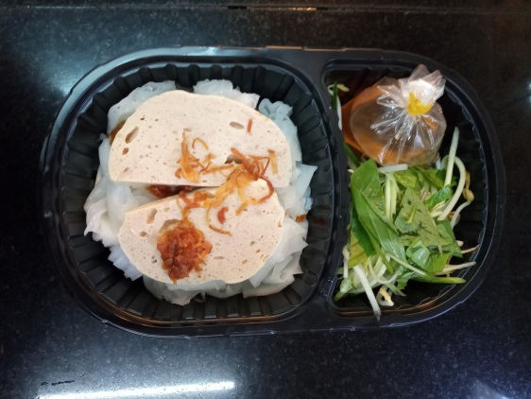
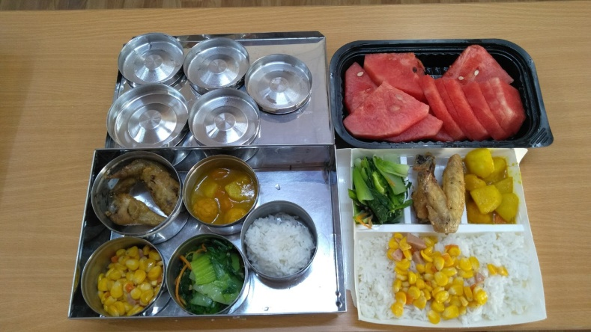
BAO GÓI THỰC PHẨM 食物包裝
MẪU BAO GÓI
包裝樣板

Slide 18
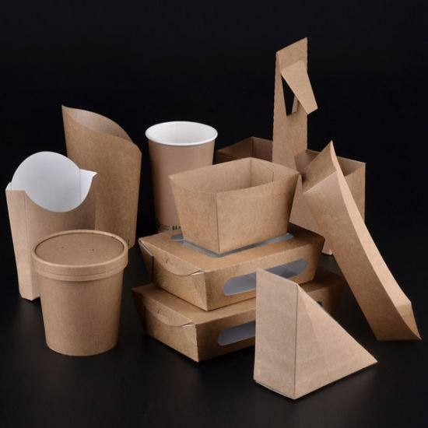
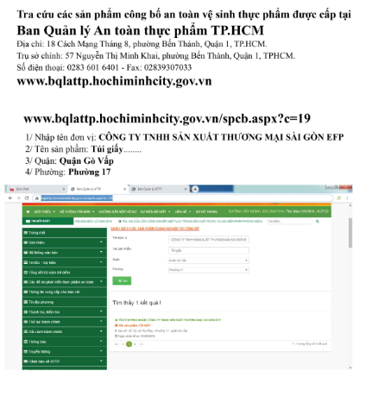
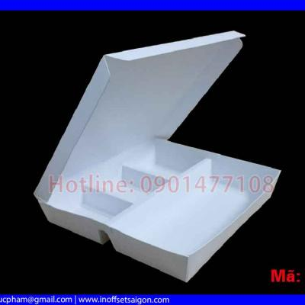
BAO GÓI THỰC PHẨM 食物包裝
II. GIẤY CÔNG BỐ SẢN PHẨM MẪU BAO GÓI
產品包裝通知證明書

Slide 19
QUY TRÌNH PHÂN LOẠI RÁC VÀ DỤNG CỤ THU GOM RÁC THẢI 廢物分類程序和收集廢物工具
3. Quy trình thu gom 收集程序
Rác thải từ khu nấu ăn
烹飪區的垃圾
Phân loại
分類
Lưu trữ trong thùng rác có nắp kín
存放在帶有密封蓋的垃圾桶中
Di chuyển ra khu vực để rác bên ngoài khu sơ chế
移至加工處理區域之外的垃圾存儲區域
Xe rác tới lấy và đem đi xử lý
垃圾車來拿走並進行處理
Rác thải từ canteen
福利社的垃圾
Rác thải từ khu nhà học đường
學校大樓層的垃圾

Slide 20
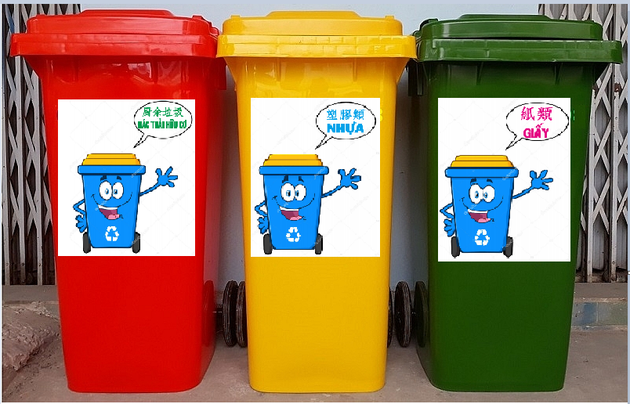
QUY TRÌNH PHÂN LOẠI RÁC VÀ DỤNG CỤ THU GOM RÁC THẢI 廢物分類程序和收集廢物工具
2. dụng cụ thu gom và phân loại rác
收集廢物工具和分類廢物
1. Biểu phát động 動態演講

Slide 21
THANKS!
CÔNG TY TNHH MTV CUNG CẤP SUẤT ĂN CÔNG NGHIỆP THẬP TOÀN
十全餐飲服務公司
Địa chỉ: Thửa đất số 5729, tờ bản đồ số 33, khu phố 3, P. Thới Hòa, Tx. Bến Cát , Tỉnh Bình Dương
地址：平陽省，檳吉社，泰和坊，第3號市區，第33號地圖，5729號地皮
Điện Thoại電話: 0650.3595.899
Fax 傳真: 0650.3599.499
Hotline: 0908.027.689

